Slide 1
Як приборкати тривожність через коронавірус?
Донецький обласний палац дитячої та юнацької творчості
Аханкіна Аліна
Практичний психолог

Slide 2
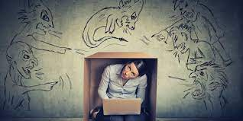
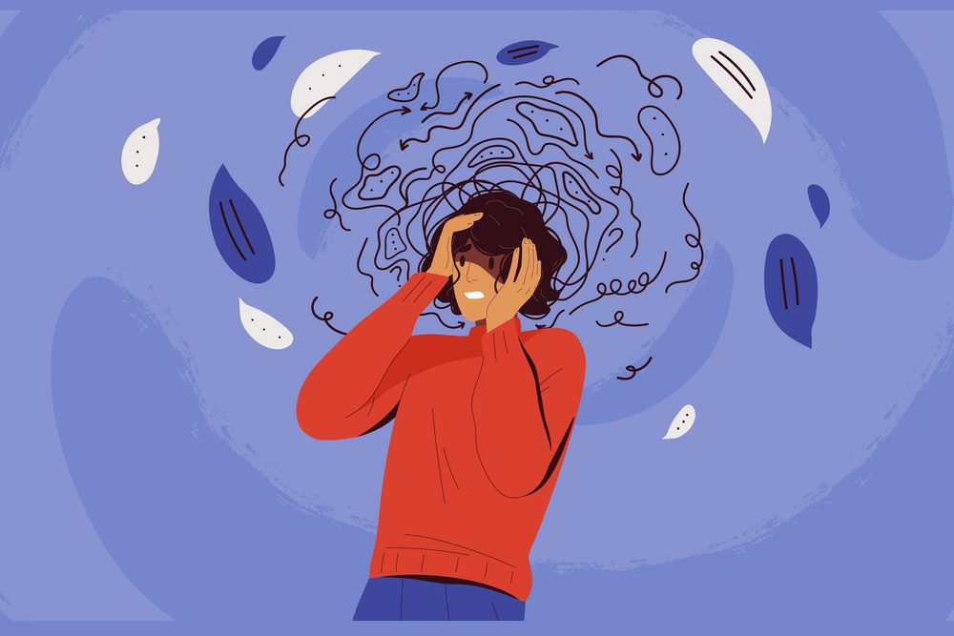
Тривожність – це індивідуальна психологічна особливість, яка полягає в підвищеній здатності відчувати неспокій в самих різних життєвих обставинах. Тривожність – це:
- відчуття неконкретної, невизначеної загрози;
- нечітке відчуття небезпеки, що виникає в процесі адаптації до середовища;
- стан тривоги, індикатор незадоволення потреби.

Slide 3
Ознаки тривожності:
- відчуття несправедливого, недоброзичливого ставлення до себе та оточуючого середовища;
-емоційна неадекватність;
-відчуття власної неповноцінності;
- схильність утягувати оточуючих до своїх конфліктів;
- труднощі при засвоєнні прийнятих норм поведінки;
- погіршення фізичного здоров’я та збудженням автономної нервової системи

Slide 4
Тривожність під час коронавірусу
Оцінювали рівень cвого:
добробуту
соціальну діяльність
професійне життя
сімейні зв’язки
страхи
занепокоєння

Slide 5
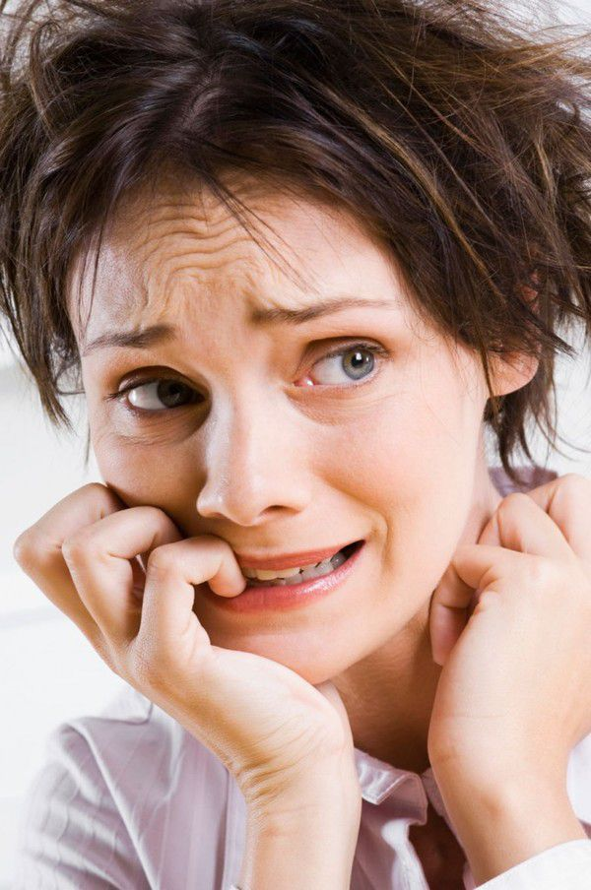
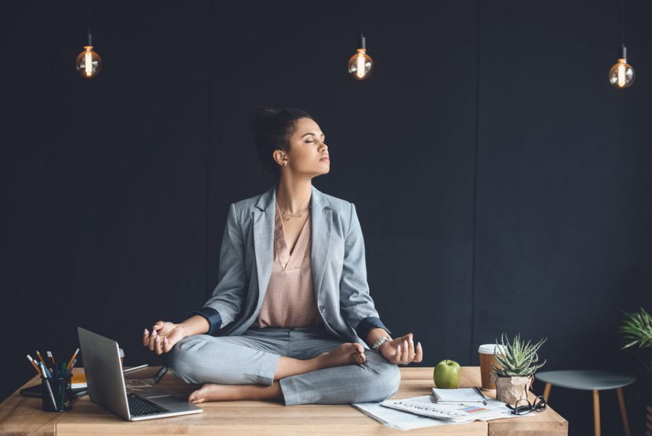
Тривога
Занепокоєння
Тривога
Відчуття щастя, гордості, розслаблення

Slide 6
Як приборкати тривожність через коронавірус?
1. Важливо отримати інформацію, що від кожного з нас залежить, а що ні.
Продуктивна Тривога Непродуктивна

Slide 7
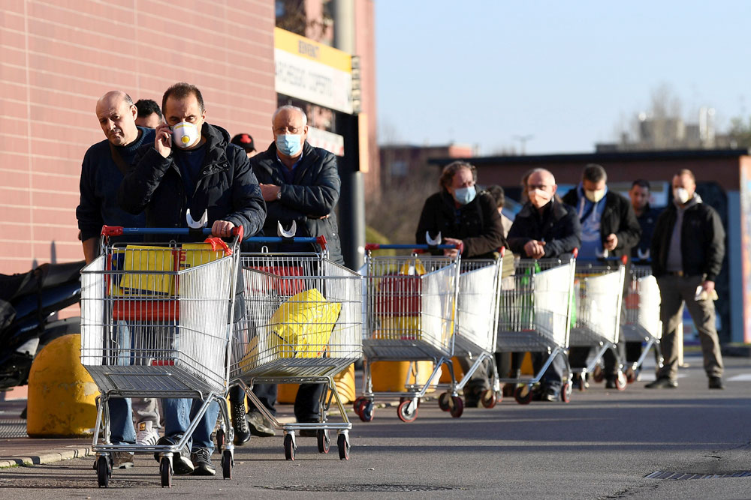
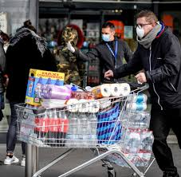
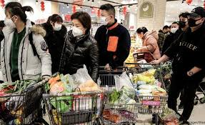
2. Якщо є бажання скупити пів магазину – подумайте про причини такого рішення

Slide 8
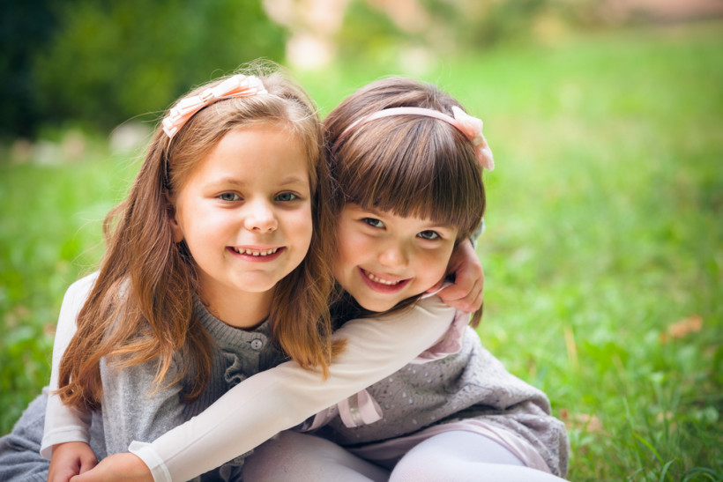
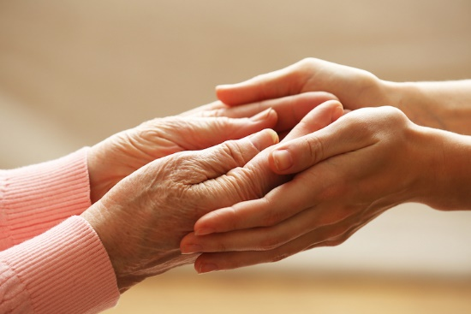
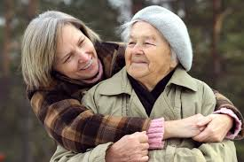
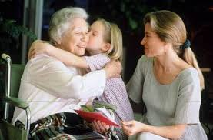
3. Потурбуйтесь про близьких

Slide 9
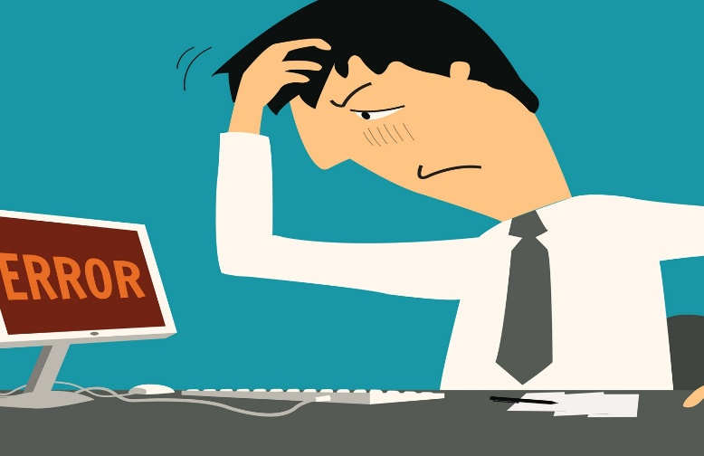
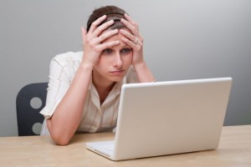
4. Не моніторте постійно новини про коронавірус

Slide 10
5. Щоб тривога не відволікала від роботи, дихайте і перемикайте увагу

Slide 11
6. Прийміть ситуацію і свої емоції

Slide 12
У карантині є не лише обмеження, але й можливості

